Slide 1
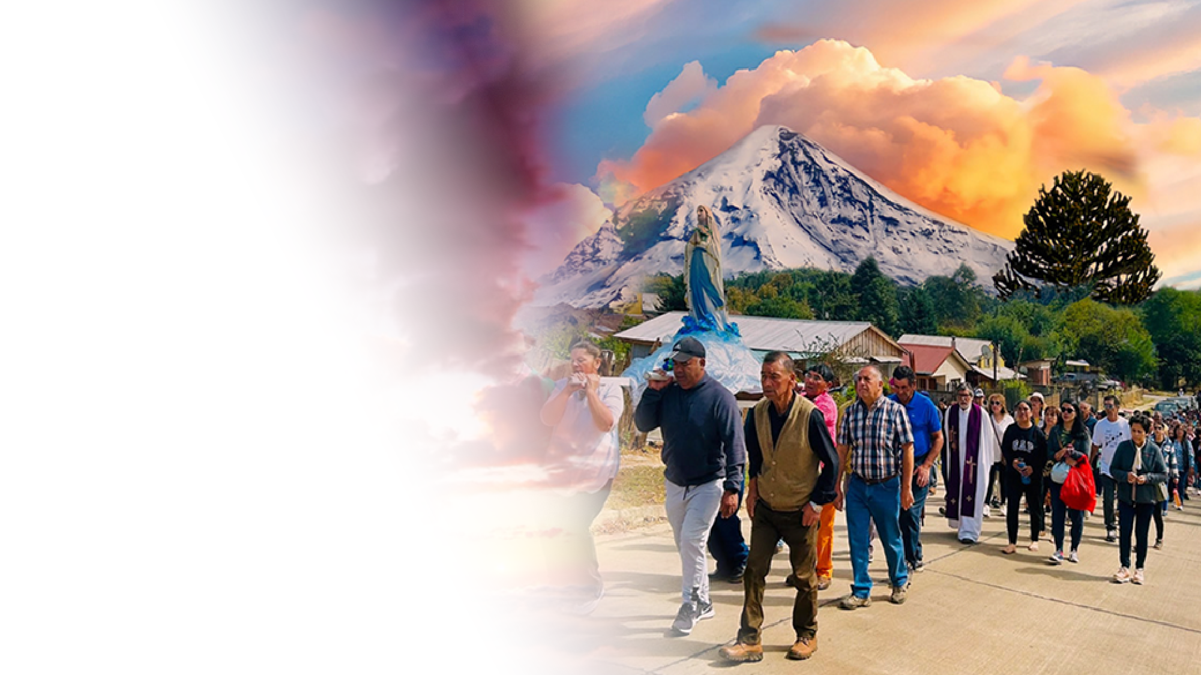

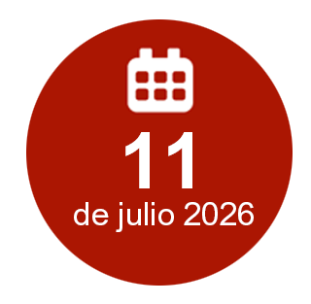


Comprendiendo la Neurodiversidad: Claves prácticas para la acogida y participación en la catequesis.
Congreso de invierno 2026
“Una Iglesia para todos y todas:
La neurodiversidad como don para
la comunidad de fe”.
Valentina Saldivia Díaz

Slide 2
Objetivo
Comprender la acogida y participación de personas neurodivergentes en la catequesis como un desafío para renovar los procesos y estrategias de enseñanza y testimonio de la fe en la Iglesia..
Resultados del aprendizaje
1. Reconoce, a través de una presentación reflexiva y dialogada, los principales desafíos que afronta la catequesis en la acogida y participación de personas neurodivergentes, considerando experiencias comparadas y situaciones presentes en la vida eclesial.
2. Propone, a través del discernimiento colaborativo, claves prácticas para renovar los procesos y estrategias catequéticas, favoreciendo la participación, el aprendizaje y el testimonio de la fe de personas neurodivergentes en la Iglesia.

Slide 3

¿Qué desafíos encontramos?
Catequesis pensada para una única forma de aprender.
Lenguaje religioso muy abstracto.
Espacios con exceso de estímulos.
Rutinas poco predecibles.
Poco conocimiento sobre neurodiversidad.
Temor de los catequistas a "hacerlo mal".
Comunidad poco acogedora.

Slide 4
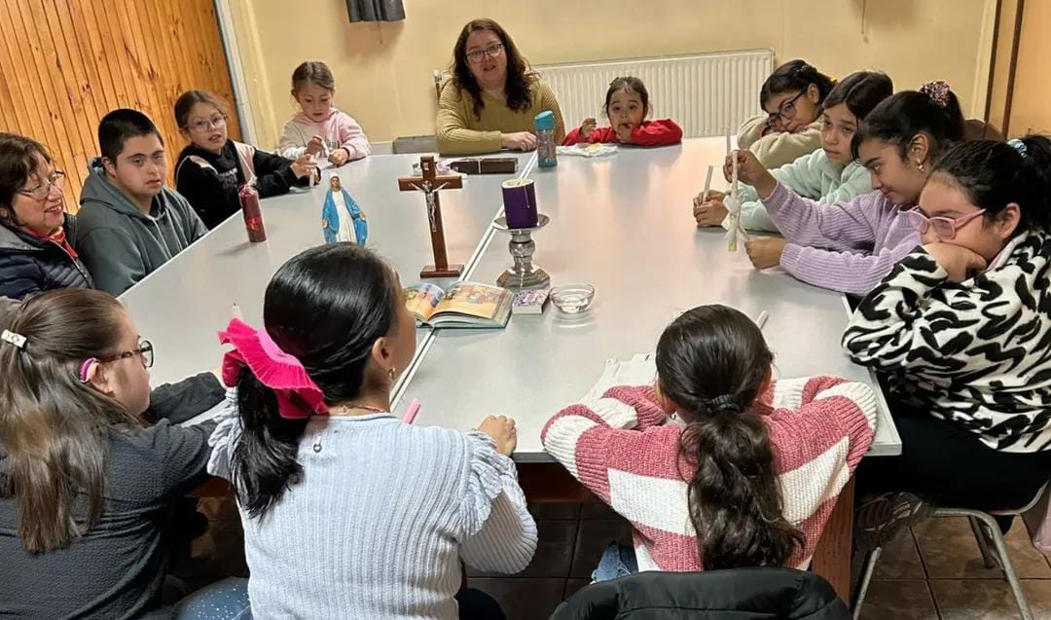
Algunas consideraciones
Se basan en nuestra experiencia.
Nacen en un contexto específico.
No es un modelo, sino una experiencia.
En nuestra experiencia favorece formas de aprender y abrir caminos al encuentro con Dios.

Slide 5
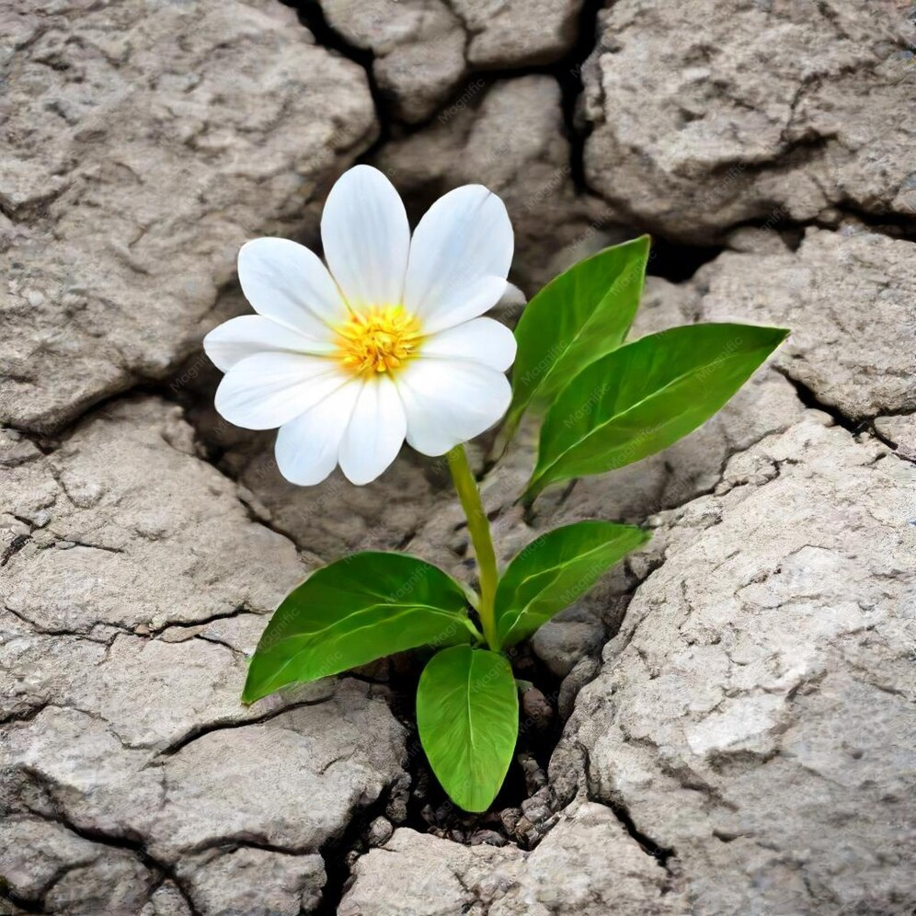
Algunas consideraciones
Anticiparnos
Saludo
Rutina y estructura clara
Lenguaje
Uso de apoyos visuales
Aprender haciendo

Slide 6
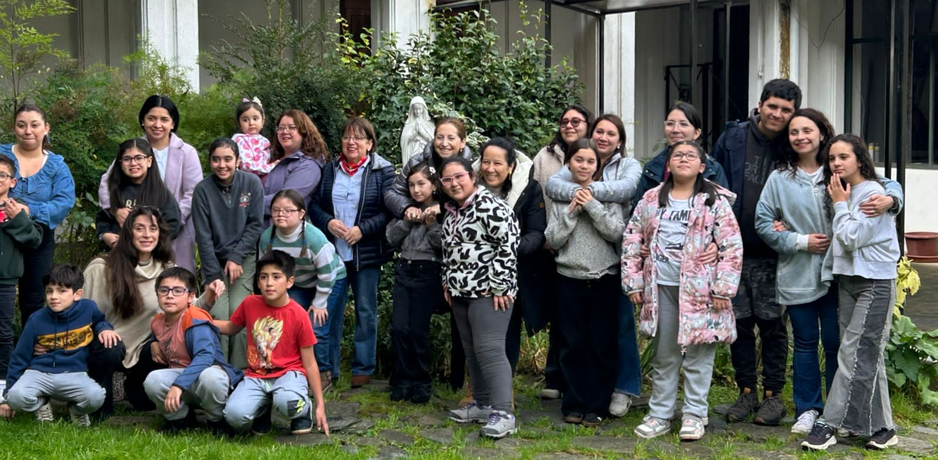
Anticiparnos
Reconocer nuestras emociones.
Conversar con la familia y conocernos. (Conseguir información relevante)

Slide 7
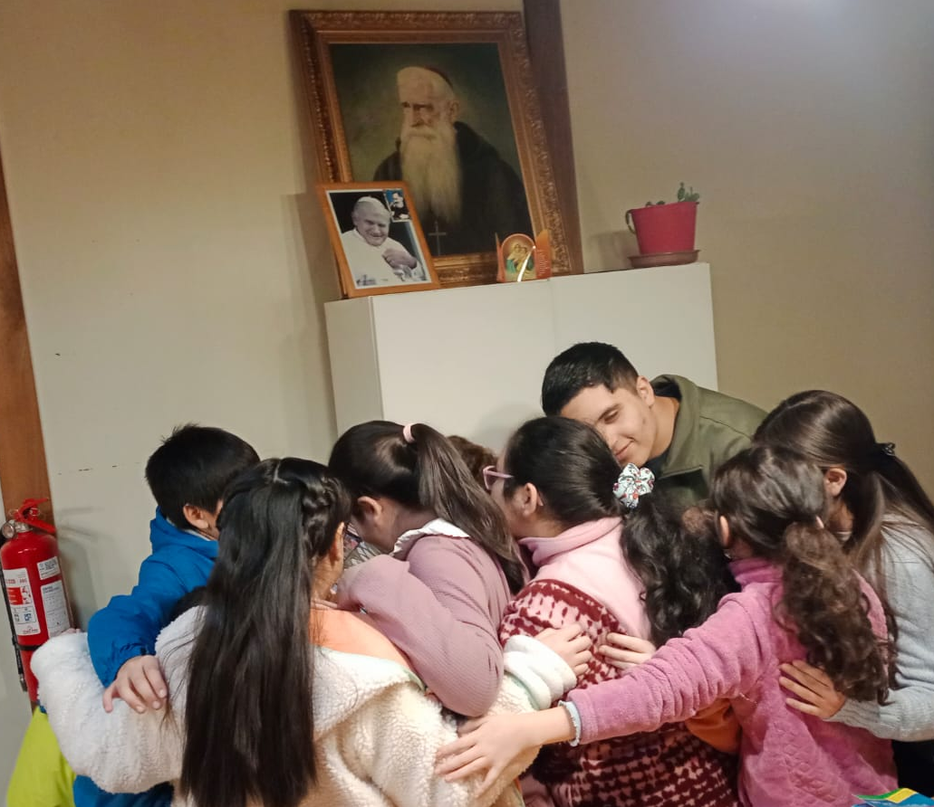
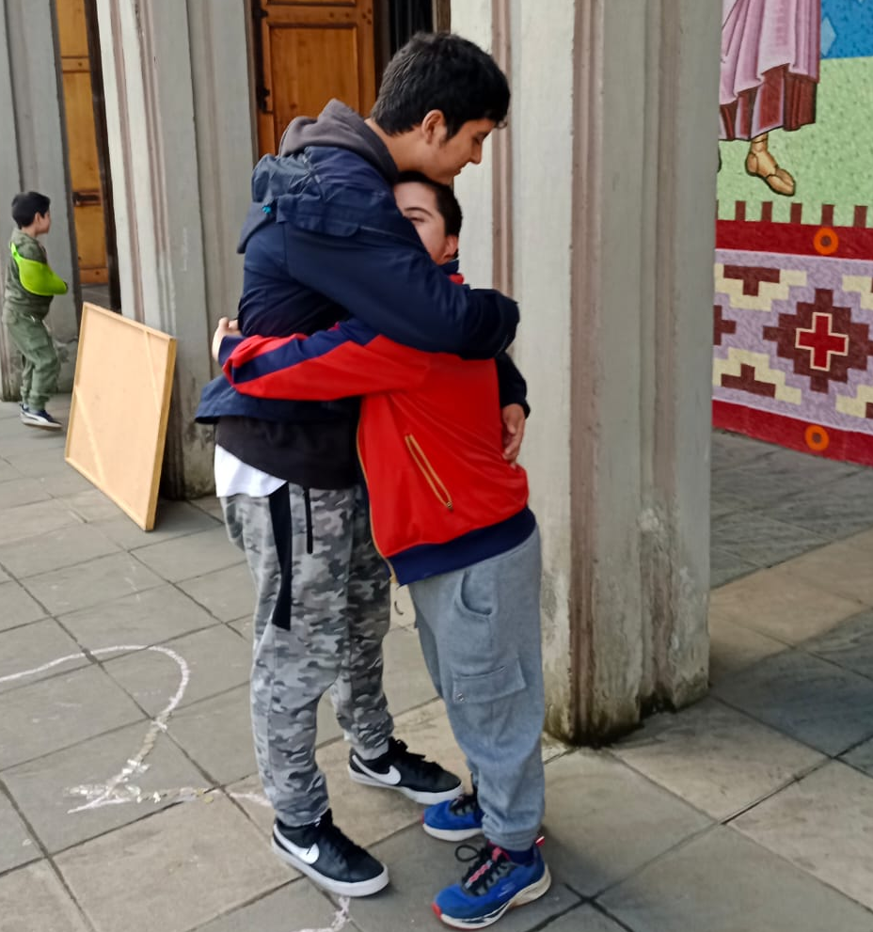
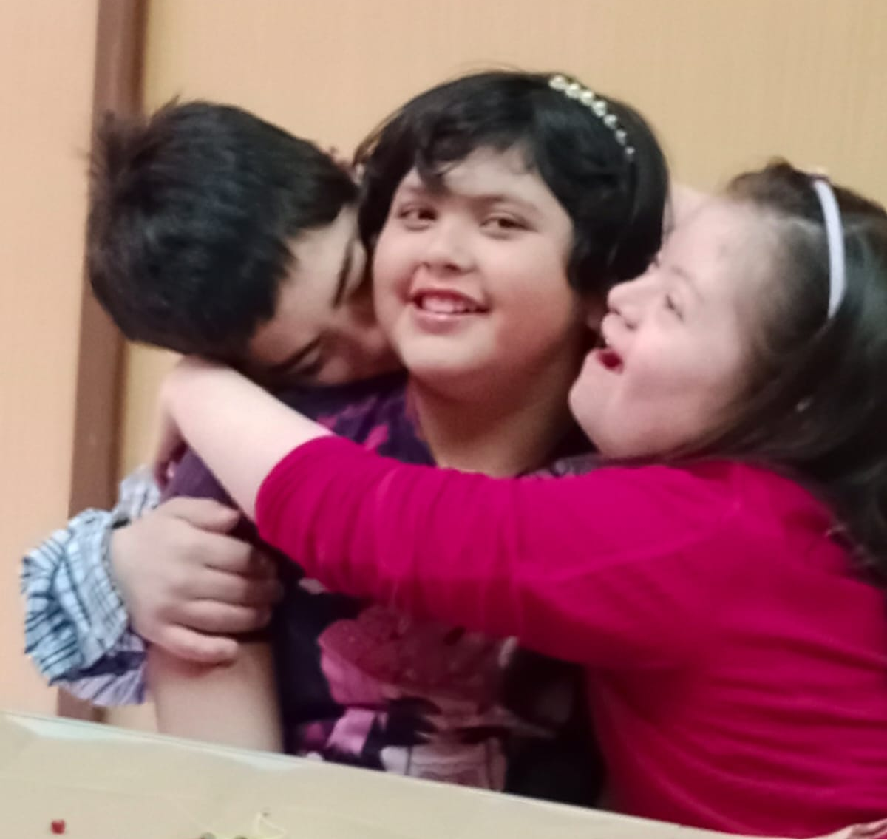
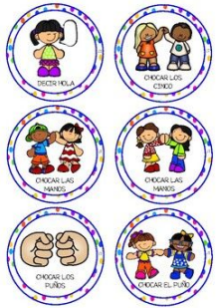
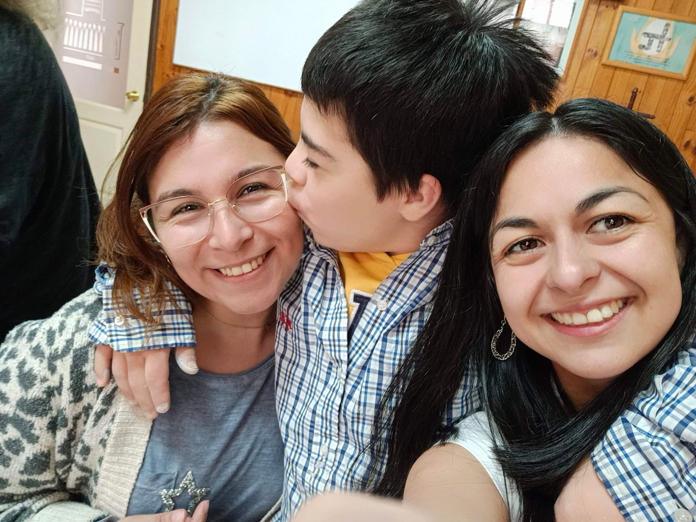
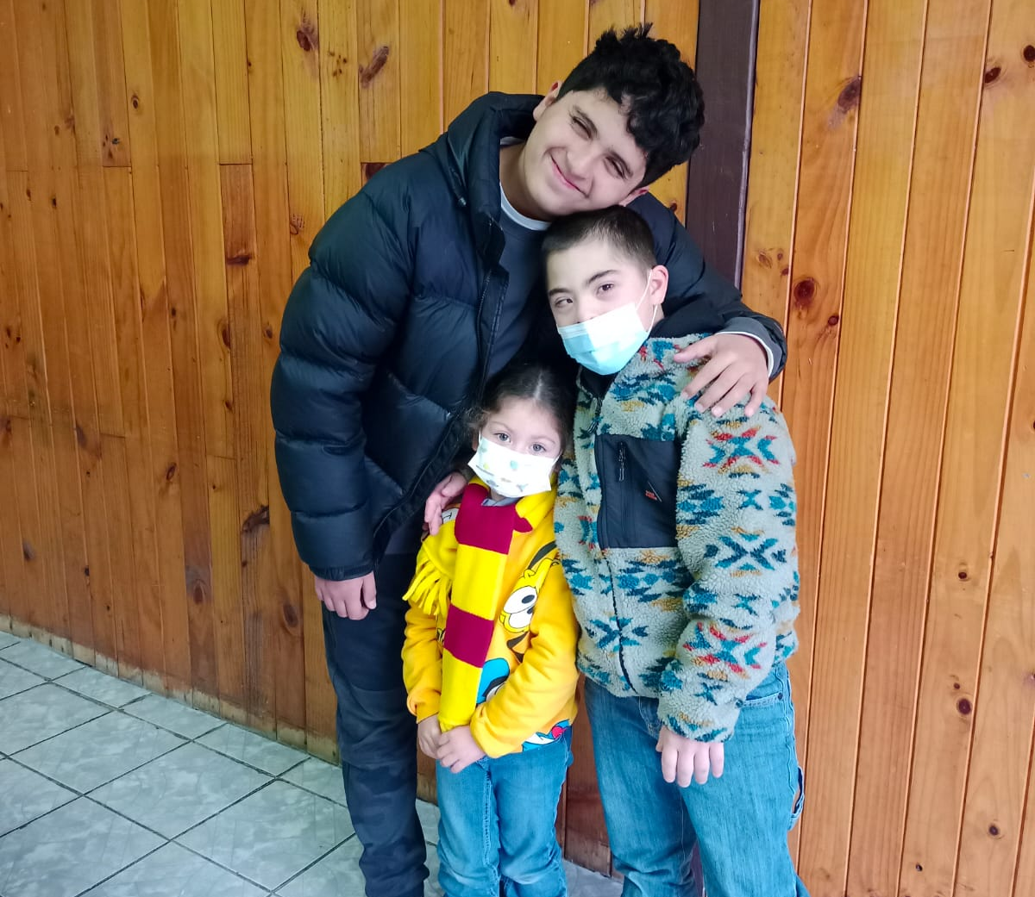
Saludo
Reconocer la presencia de la otra persona.
Hoy existen varias ideas que circulan en internet que pueden ser favorables.
Atención al contexto.

Slide 8
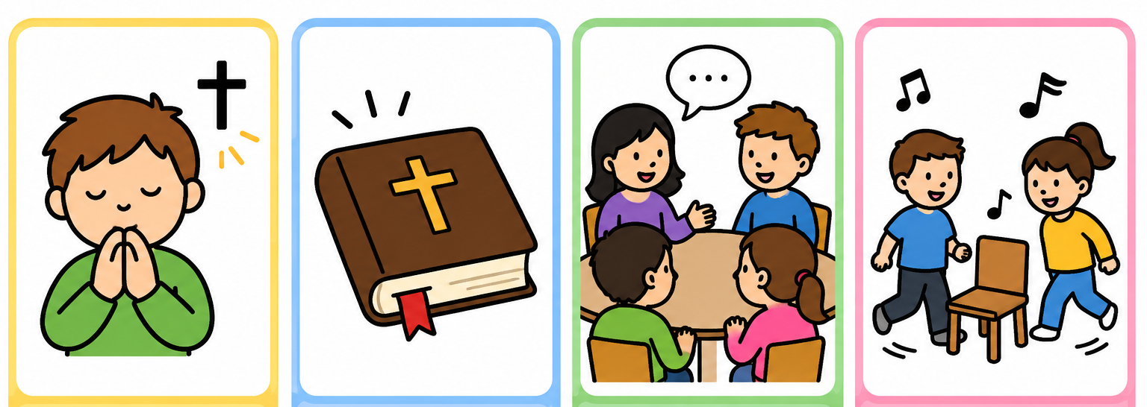
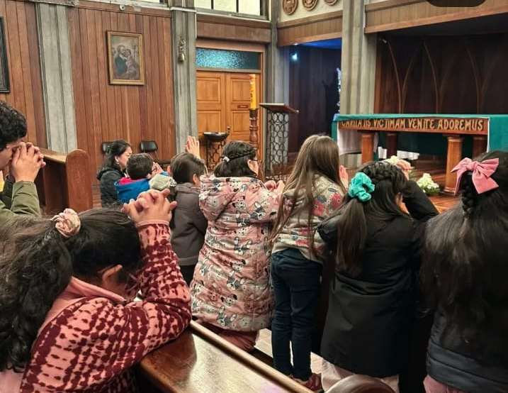
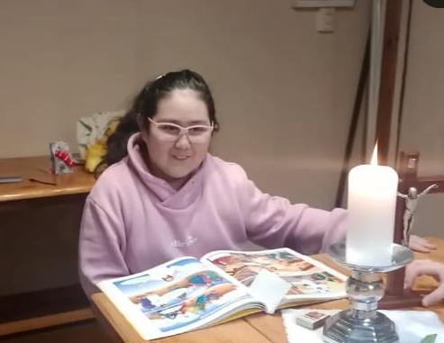
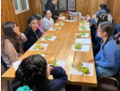
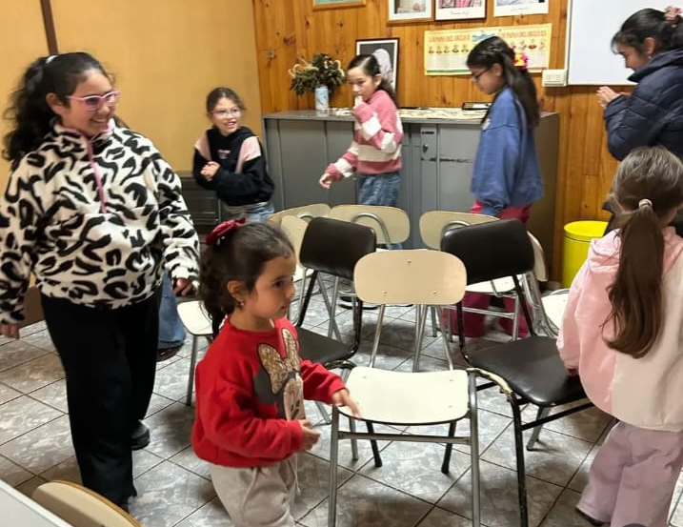
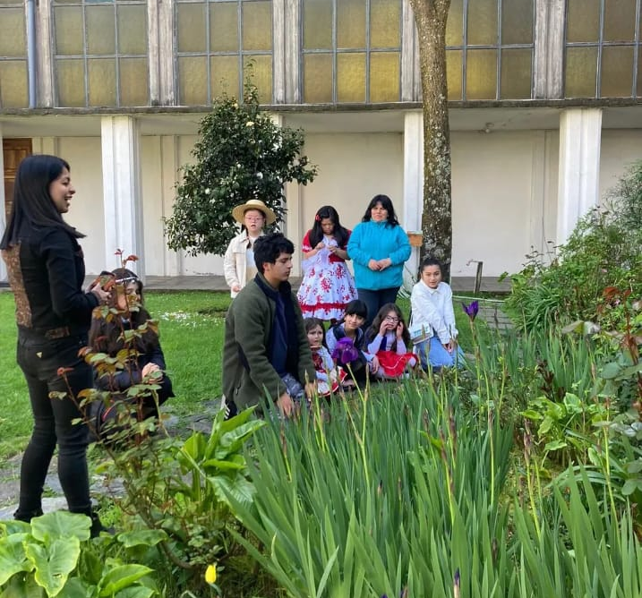
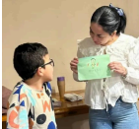
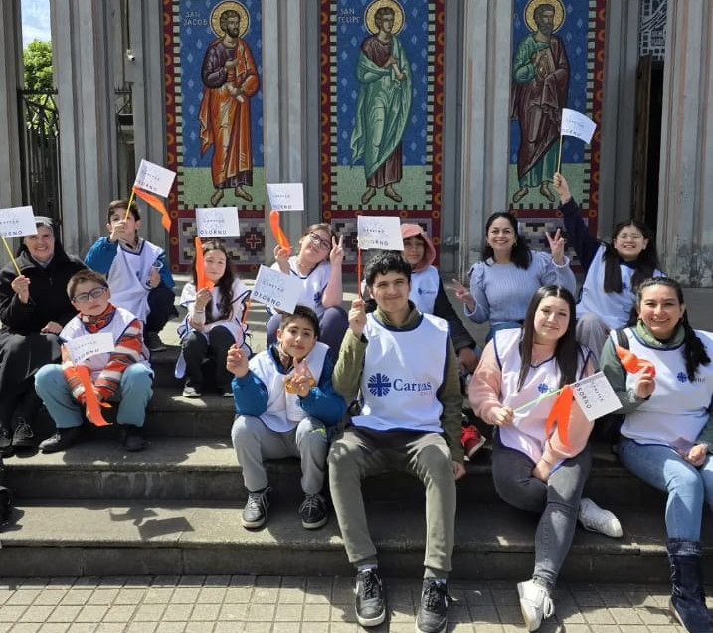
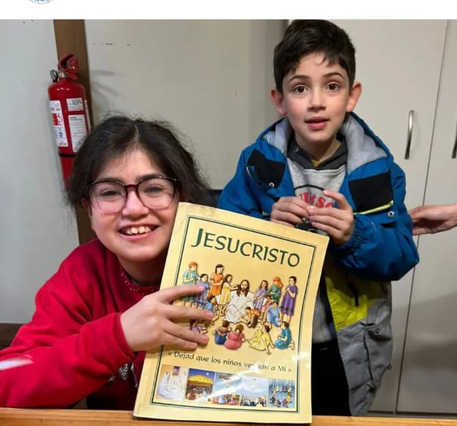
Rutina y estructura clara
Anticiparlos, contarles que haremos el día de hoy y considerar siempre el factor sorpresa.
Nuestra rutina:
-Oración (Encender la vela, cantamos Dios trino, rezamos y agradecemos a Jesús).
-Se lee un texto bíblico (Silencio, ellos dibujan lo que entendieron del texto)
-Tema del encuentro del día.
-¿Quién se lleva el texto esta semana?

Slide 9
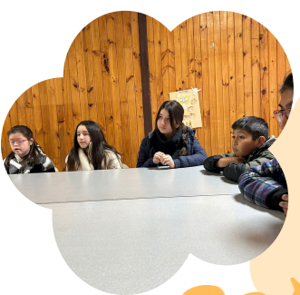
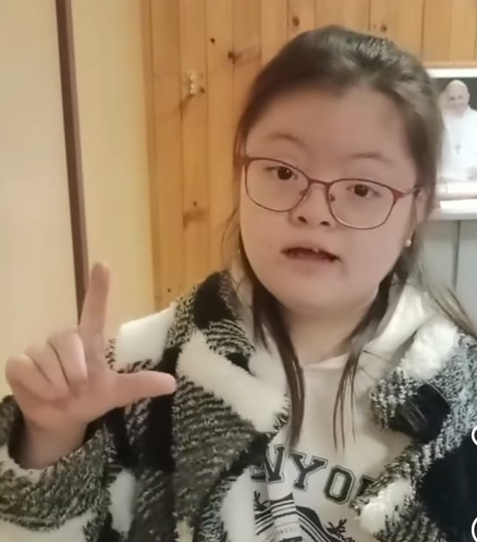
Lenguaje
Instrucciones cortas y sencillas.
Considerar que el lenguaje es un sistema
convencional de signos que una comunidad comparte y se usa para comunicarse y transmitir significados.
Evitar frases confusas (Jesús vive en nuestro corazón).
Requiere hablar lento y claro.
Flexibilidad en la respuesta esperada (gesto o imágenes).

Slide 10
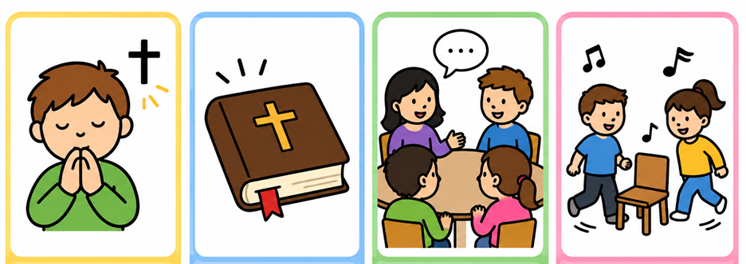
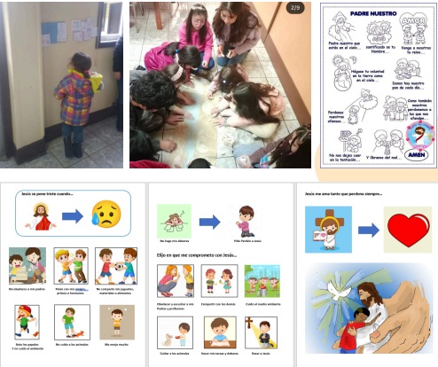
Uso de apoyos visuales
Permite mejorar la comprensión y
organizar la información, además
favorece la autonomía y reduce la
ansiedad.
pueden ser imágenes, símbolos, colores y
esquemas..
En catequesis podría haber rutinas con
pictogramas (Oración, palabra de Dios,
actividad, oración final).

Slide 11
Uso de apoyos visuales
Permite mejorar la comprensión y
organizar la información, además
favorece la autonomía y reduce la
ansiedad.
pueden ser imágenes, símbolos, colores y
esquemas..
En catequesis podría haber rutinas con
pictogramas (Oración, palabra de Dios,
actividad, oración final).

Slide 12
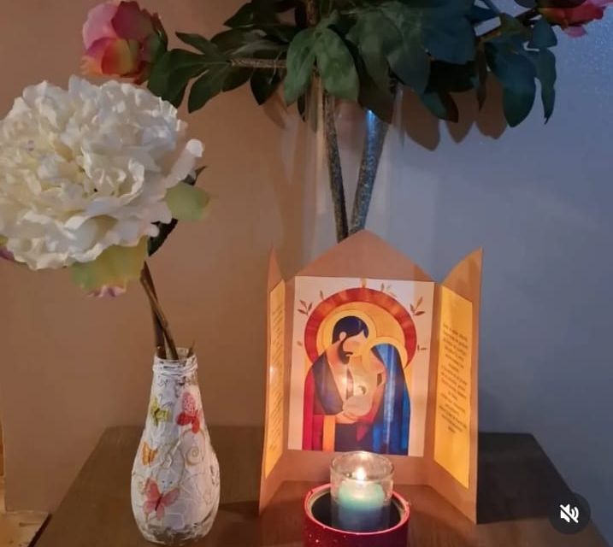
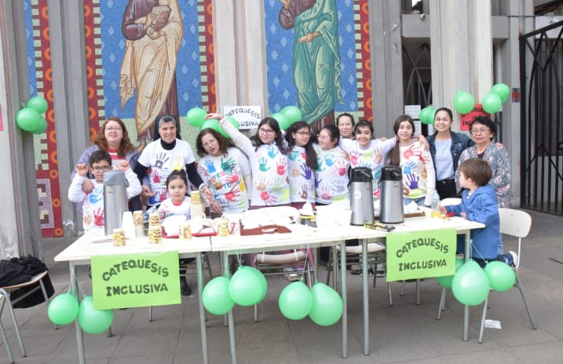
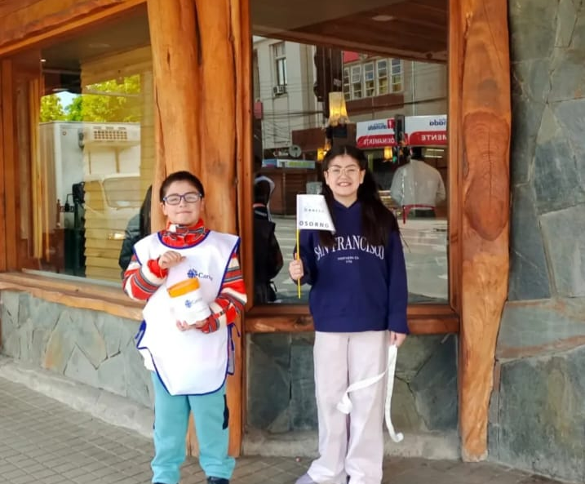
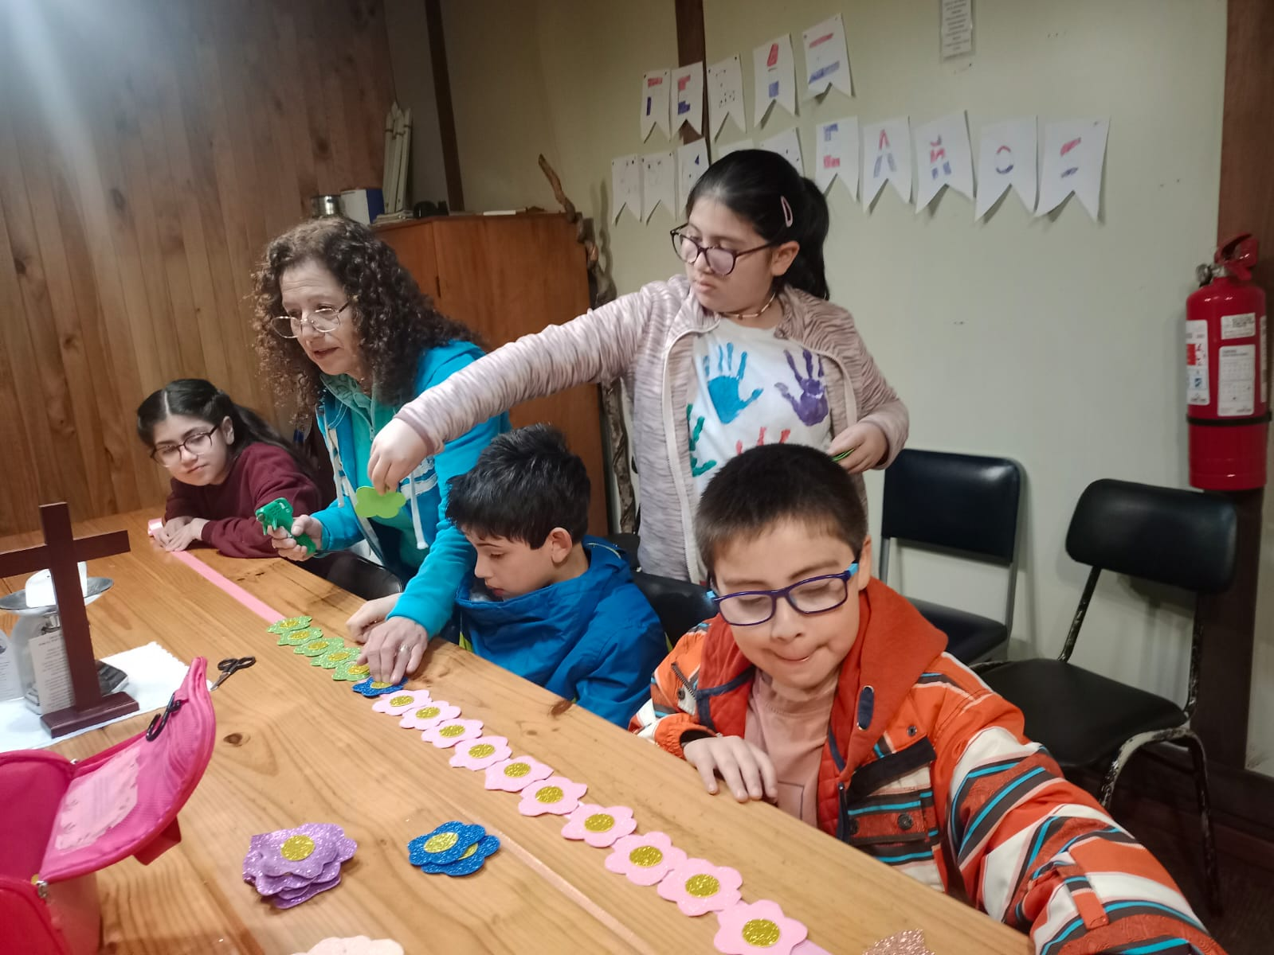
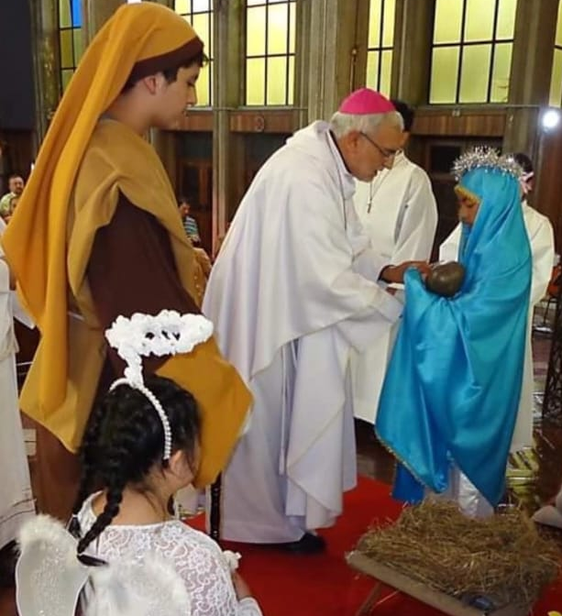
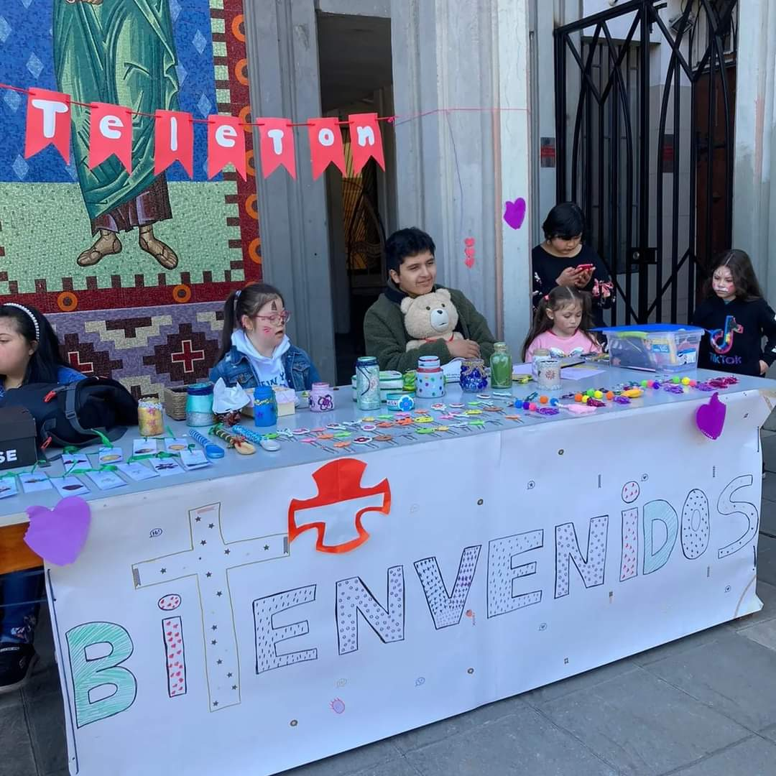
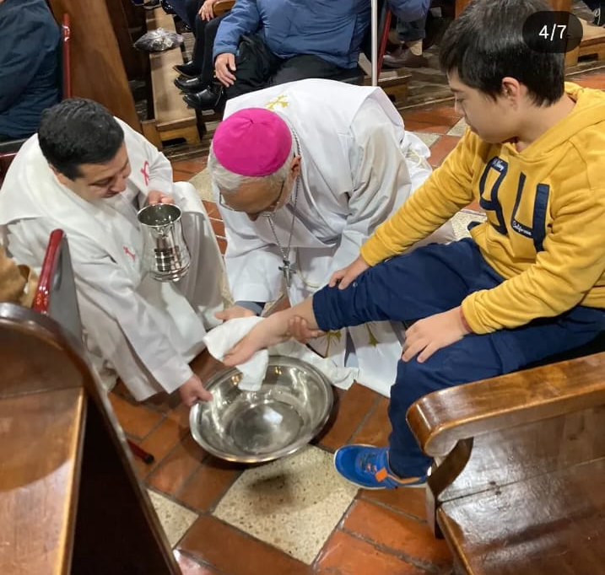
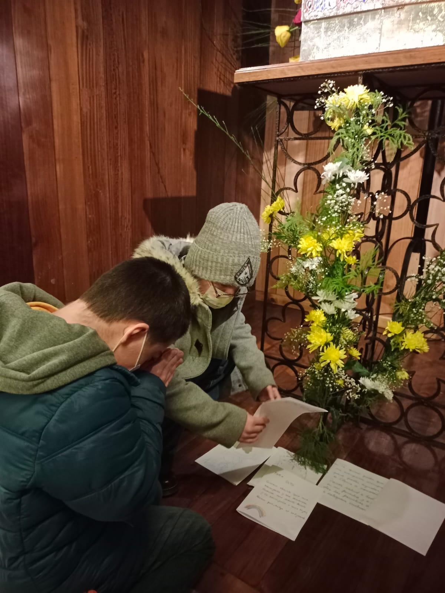
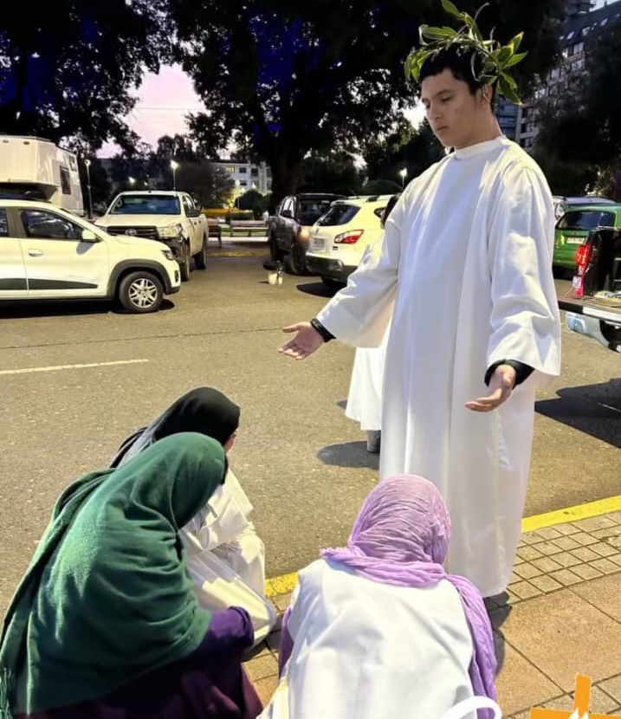
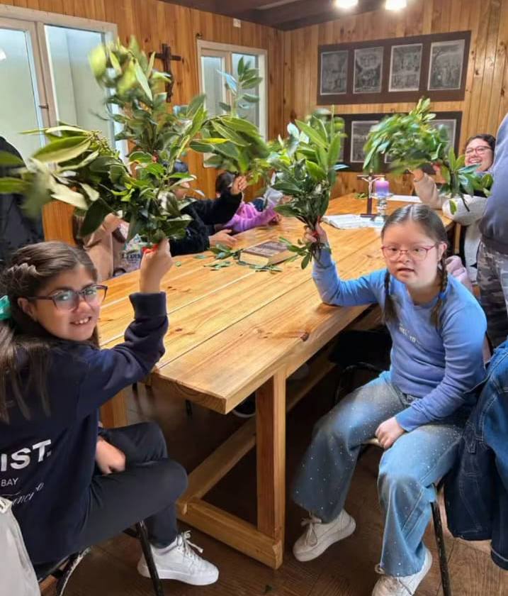
Aprender haciendo
Notes:
Permite que todos puedan participar desde sus habilidades.

Slide 13
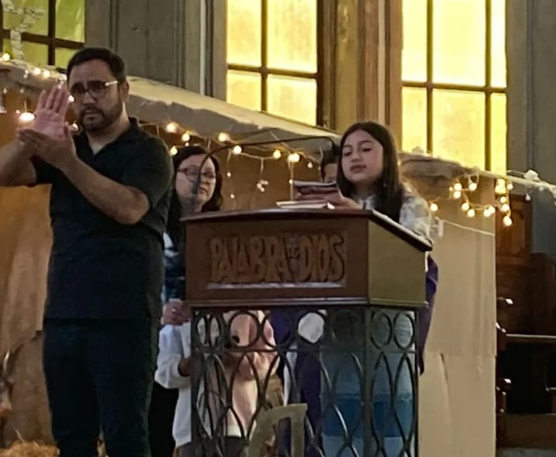
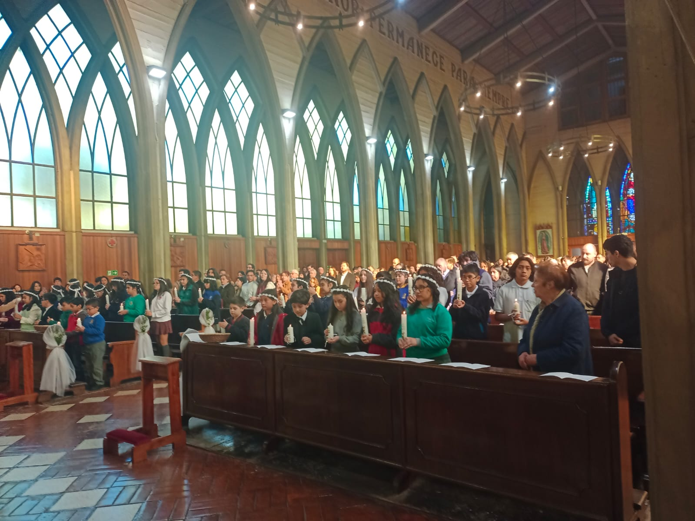
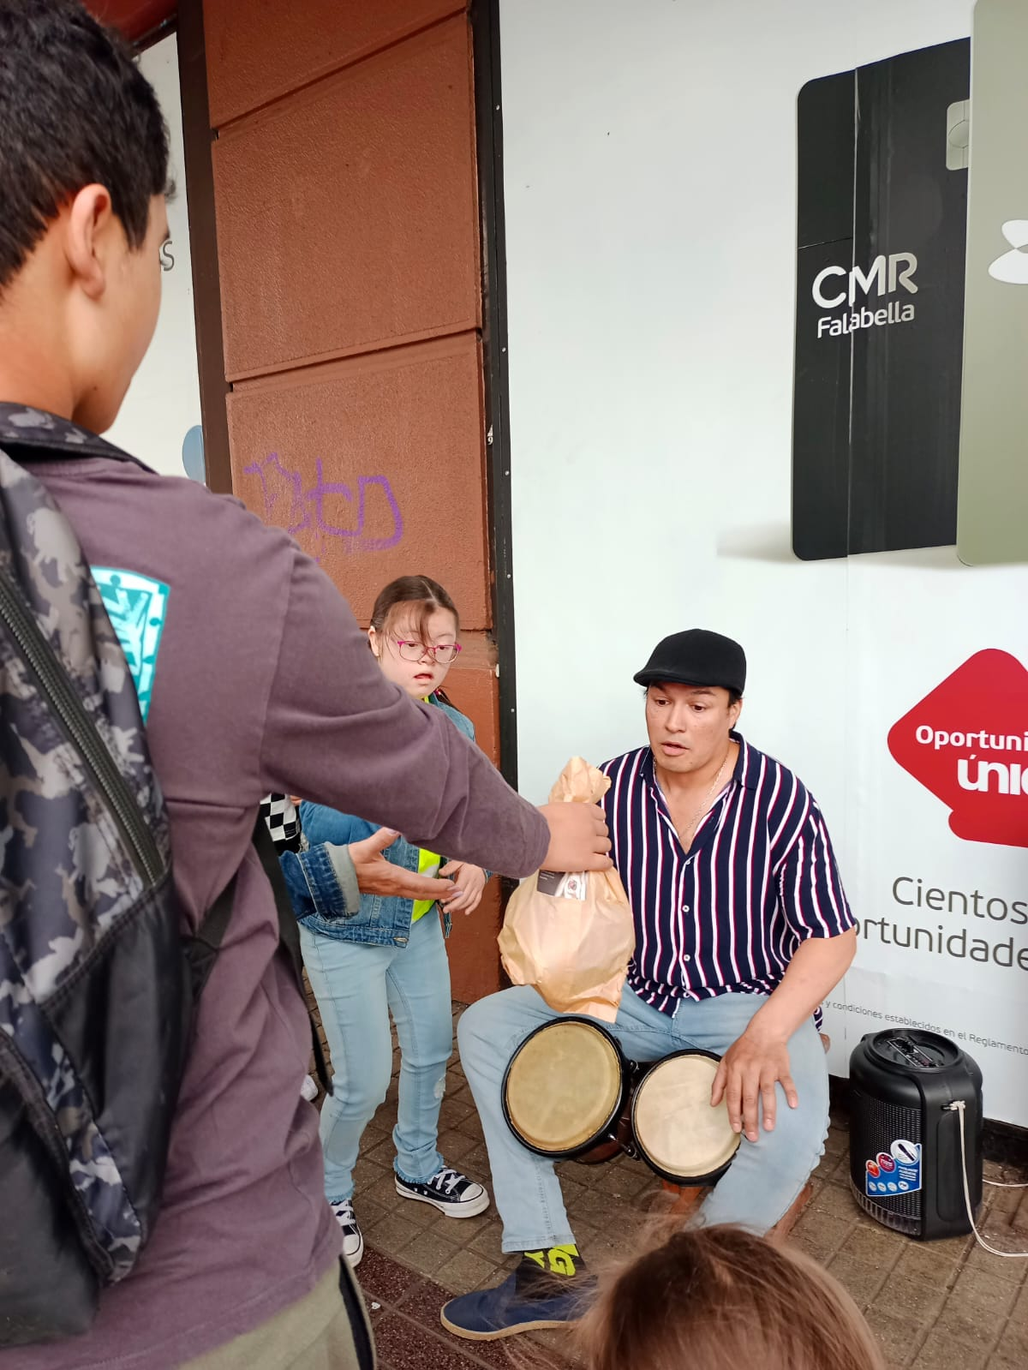
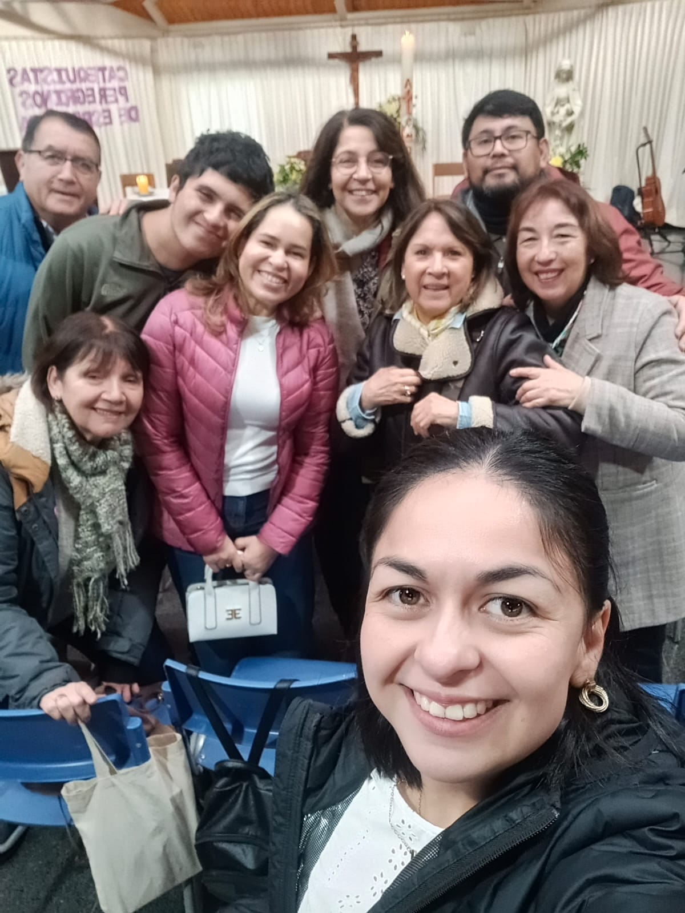
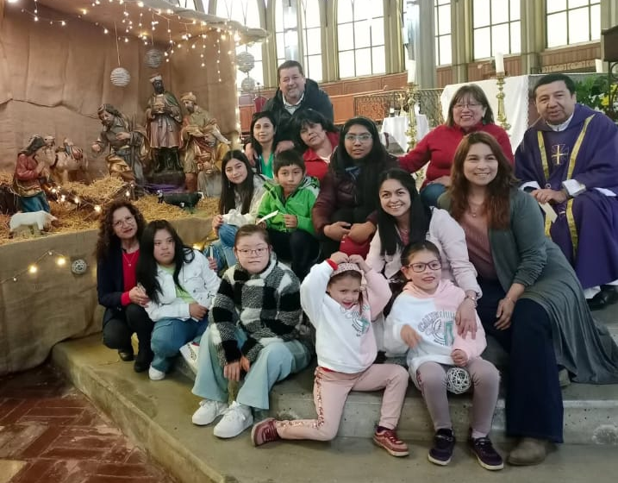
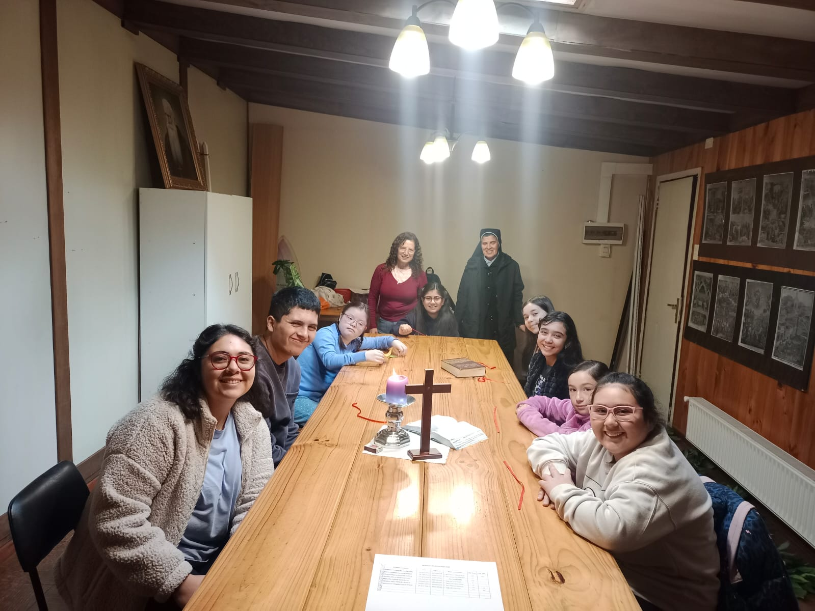
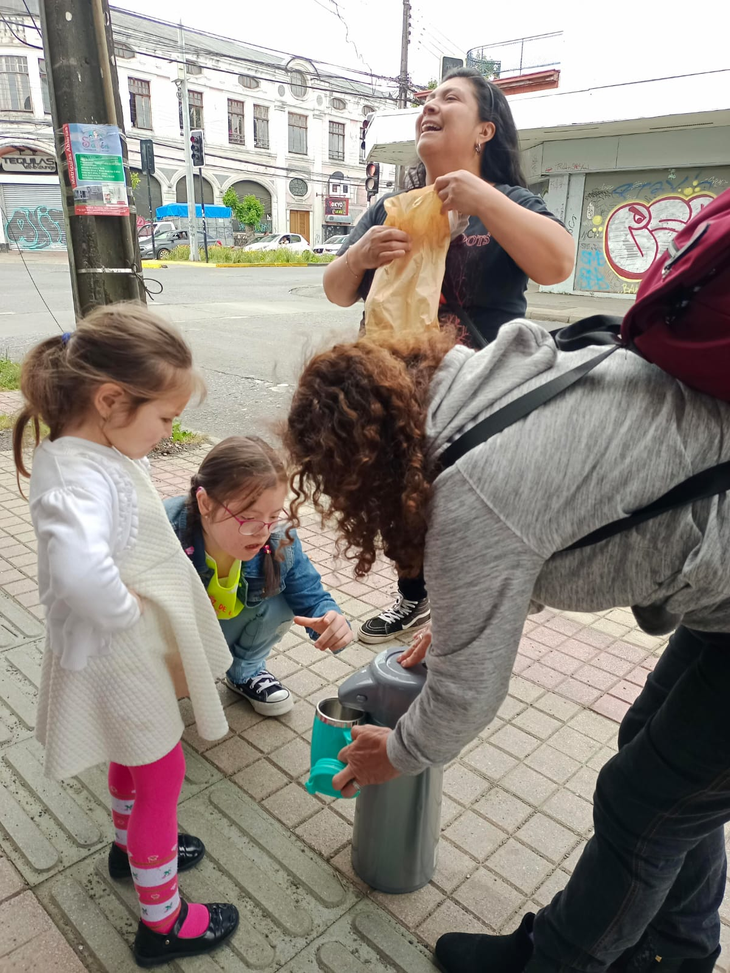
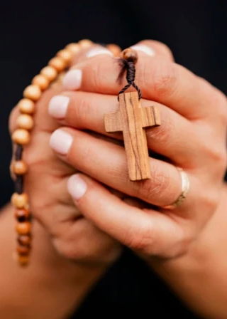
Catequesis y comunidad
Notes:
Permite que todos puedan participar desde sus habilidades.

Slide 14
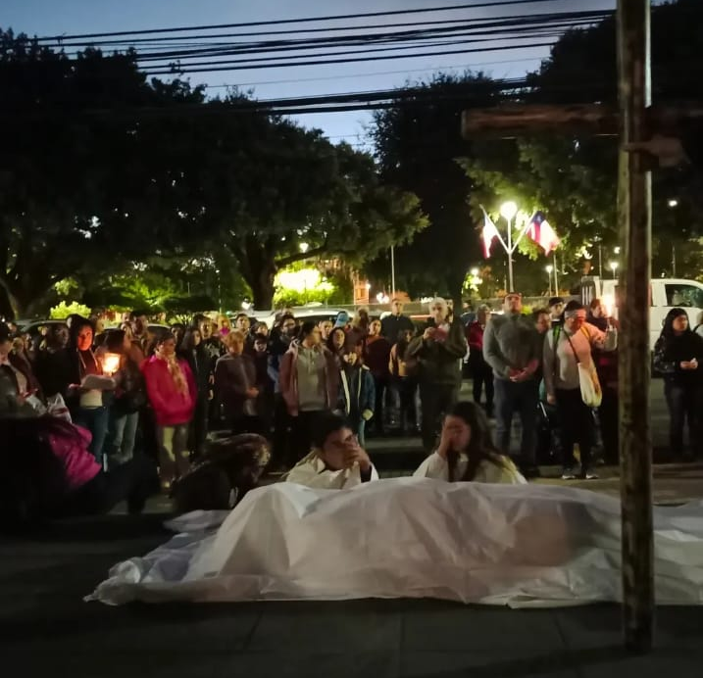
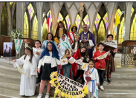
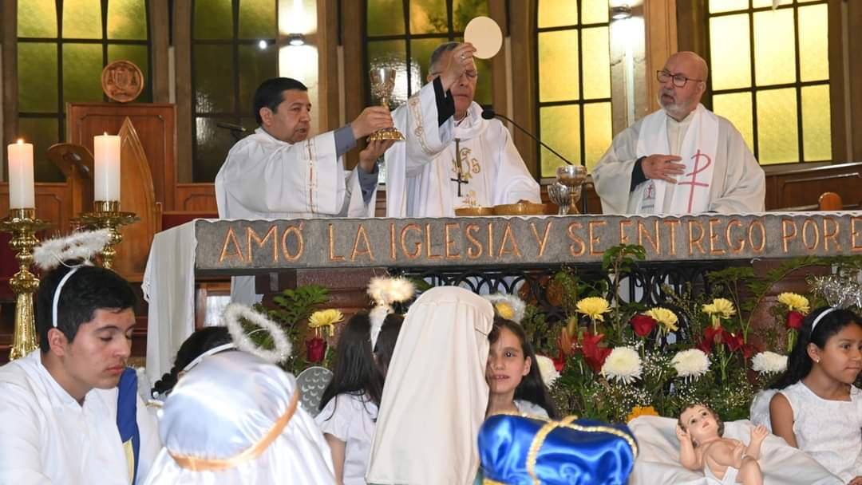
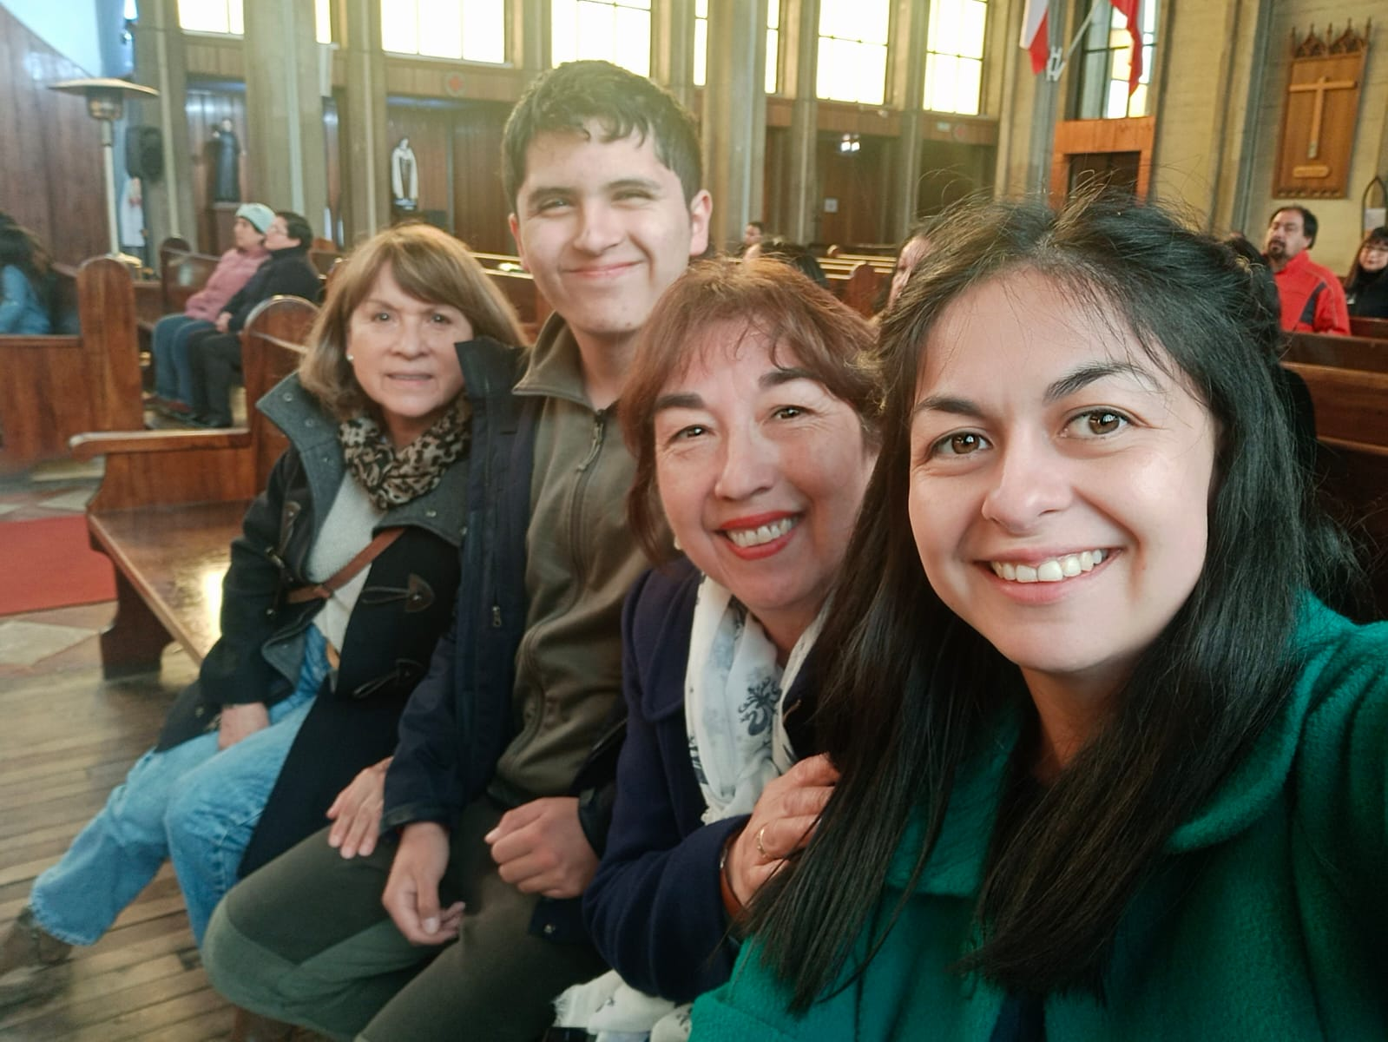
¿Cómo nos hemos transformado?
-Hoy somos una comunidad más empática, flexible y acogedora.
-Reconocemos los diversos modos de encontrarse con Dios.
-Valoramos a los demás por nuestros talentos.
-Aprendemos a mirar su forma de vivir la FE.
-Estamos dispuestos a dejarnos sorprender.
Notes:
Permite que todos puedan participar desde sus habilidades.

Slide 15
La inclusión no comienza cuando una persona neurodivergente entra a la sala. Comienza cuando la comunidad decide que todos pueden participar de la misma fe desde su propia manera de comprender, comunicar y encontrarse con Dios. Una Iglesia verdaderamente inclusiva no cambia el Evangelio; cambia nuestras formas de anunciarlo para que nadie quede fuera.
Notes:
Permite que todos puedan participar desde sus habilidades.

Slide 16
